Slide 1

Zásady tvorby portfólia
Ing. Roman Hlawiczka, Ph.D.
Katedra financí a účetnictví

Slide 2
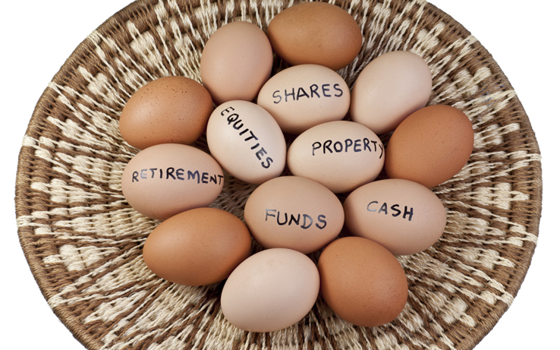
Portfolio
Portfolio je soubor několika různých investic.
Sestava nebo-li soubor akcií a jiných cenných papírů v majetku jednoho investora.
V užším významu: skladba různých aktiv.

Slide 3
Proč investor vytváří portfolio?
Aby optimalizoval poměr výnosů k riziku
Aby minimalizoval riziko spojené s investováním
Portfolio musí být konzistentní s cíli.

Slide 4
Jak vhodně sestavit portfolio?
Zvolit investice s protichůdným pohybem výnosu v čase (negativně korelovanými výnosy) nebo alespoň s výnosy na sobě nezávislými.
Je-li portfolio vhodně sestaveno, může být jeho riziko nižší než riziko spojené s každou jednotlivou investicí, která je součástí portfolia.

Slide 5
Jak diverzifikovat?
v produktech
podle finančních institucí (správců)
podle měn a teritorií
podle odvětví
v čase

Slide 6
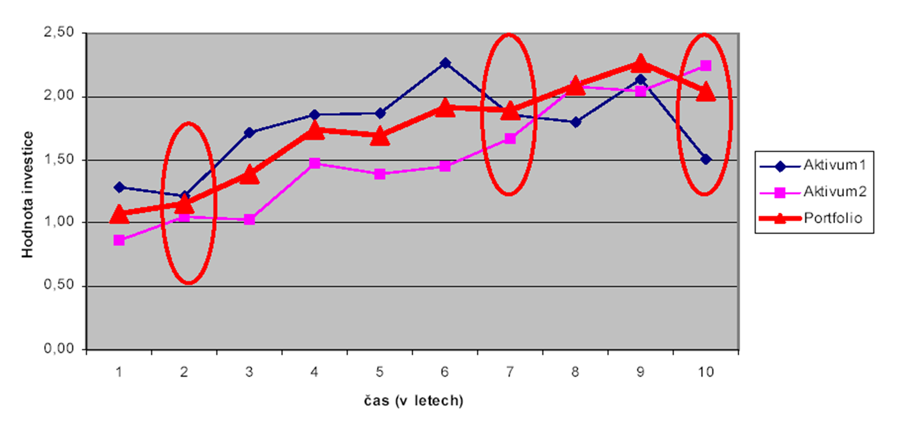
Vývoj modelového portfolia

Slide 7
Diverzifikace v produktech
Diverzifikace v produktech znamená nemít všechna vejce do jednoho košíku
Kombinovat investice do jednotlivých tříd aktiv (akcie, dluhopisy, peněžní trh, pojištění).
Pokud je požadován dlouhodobý průměrný výnos 5 % p.a., lze kombinovat:
  stavební spoření,
  OPF státních a komunálních dluhopisů,
  OPF firemních dluhopisů,
  hypotéční zástavní listy,
  některé zajištěné fondy
  penzijní připojištění (jako spoření s investičním horizontem nad 10 let).
Požadujeme-li co nejvyšší výnos, lze kombinovat tyto produkty:
  OPF akciové blue chips,
  OPF akciové emerging markets,
  OPF dluhopisové High Yield,
  penzijní připojištění (jako spoření s investičním horizontem do 10ti let),
  investiční certifikáty,
  indexové akcie.

Slide 8
Diverzifikace dle finančních institucí
Je vhodné diverzifikovat pomocí několika správců majetku:
  banky,
  investiční společnosti,
  penzijní fondy,
  pojišťovny,
  obchodníci s cennými papíry.

Slide 9
Diverzifikace v měnách a teritoriích
Do akcií lze investovat v dolarech, eurech, jenech a dalších měnách.
V případě potřeby lze investovat do měnově zajištěných nástrojů.

Slide 10
Diverzifikace podle odvětví
Lze diverzifikovat do různých hospodářských odvětví:
  informační technologie,
  média,
  komunikace,
  finance,
  suroviny,
  farmacie,
  stavební firmy….

Slide 11
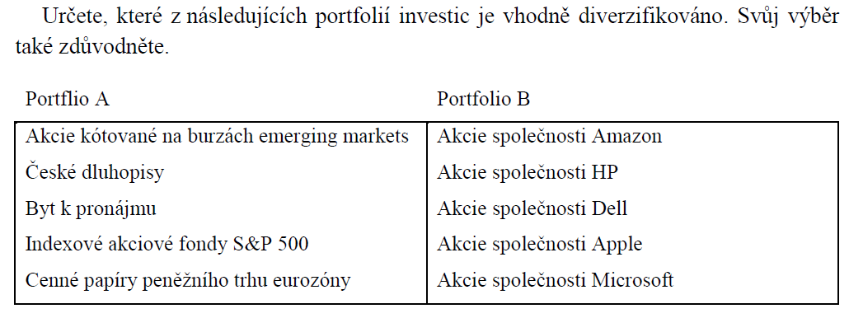
K zamyšlení

Slide 12
Diverzifikace v čase
Velmi účelně a jednoduše lze diverzifikovat v čase.
Zásadou je:
  nevkládat ani nevybírat finanční prostředky najednou,
  vklady i výběry rozložit do několika samostatných transakcí (platí zejména u volatilních investičních instrumentů). Tím je minimalizováno riziko prodeje při poklesu a nákupu na vrcholu.

Slide 13
Postup při sestavování portfolia
1. Analýza finanční pozice stanovení cílů
2. Stanovení priorit poznej sám sebe
3. Seznámení se s podmínkami jednotl. investic poradce
4. Rozhodnutí, výběr investic portfolio
5. Realizace investic, podepsání smluv time is money
6. Kontrola, vyhodnocování úspěšnosti zpětná vazba

Slide 14

Jak dosáhnout finanční nezávislosti (zásady investování)
  Co to je finanční nezávislost?
.................……………………………………
1. začněte co nejdříve
2. investujte co nejdéle (na co nejdelší dobu)
3. začněte s co nejvyšší částkou
4. investujte s co nejvyšším výnosem (a rizikem, které jste ochotni akceptovat)
5. investujte pravidelně stejnou částku

Slide 15
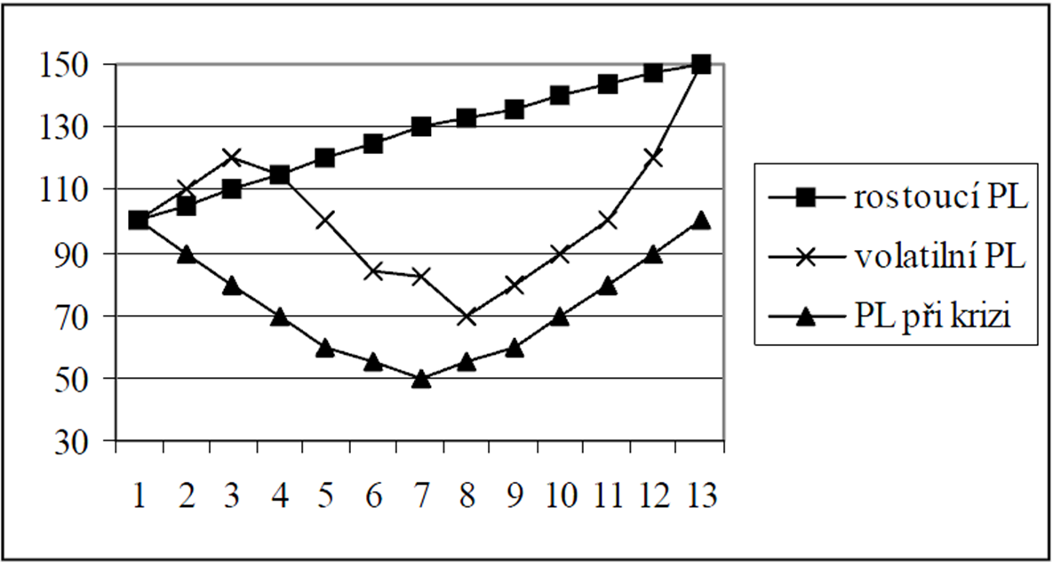
Metoda pravidelného investování
  Kurzy podílového listu v jednotlivých obdobích
  V každém období se investuje stejná částka, 5.000 Kč

Slide 16
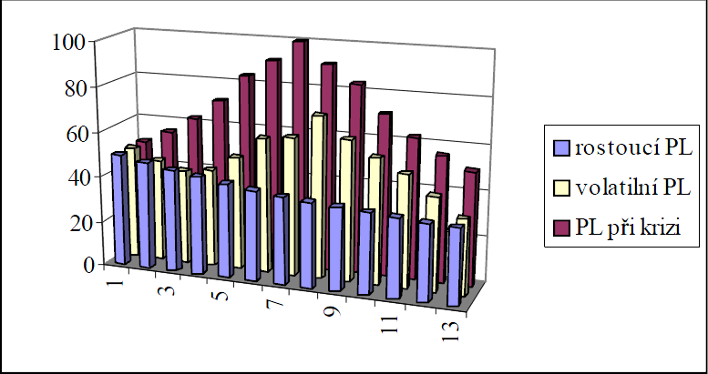
Počet nakoupených PL v jednotlivých obdobích

Slide 17
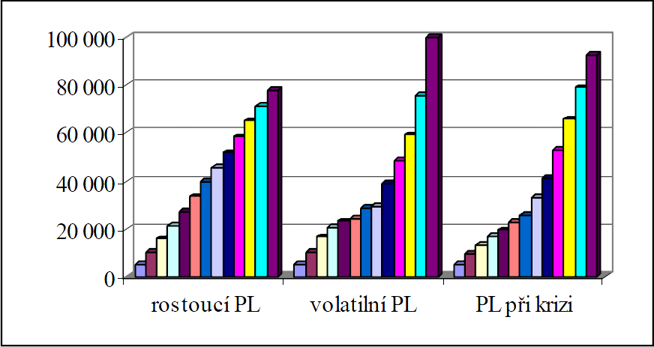
Celková tržní hodnota investice

Slide 18
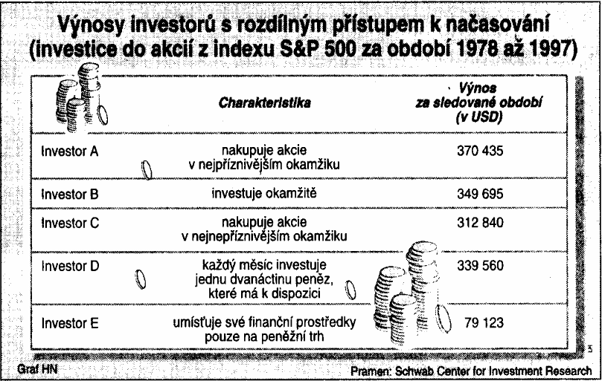

Slide 19
!!!!!
Investujte pravidelně, ať se na trhu děje cokoliv.
Investujte do volatilních instrumentů.
Investujte do akciových podílových fondů.

Slide 20
Desatero zkušeného investora
1. Pozor na nesplnitelné sliby.
2. Podvodníkům není radno věřit.
3. Licence není jen kus papíru.
4. Pozor na právnické kličky.
5. Každé letadlo nakonec ztroskotá.
6. Na sázení se vydělat nedá.
7. Zlaté doly patří do westernů.
8. Záruky musí být kvalitní.
9. Solidní společnost se neskrývá.
10. Tajnůstkáři jsou podezřelí.

Slide 21
M Ě J T E S E H E Z K Y
☺

